Slide 1
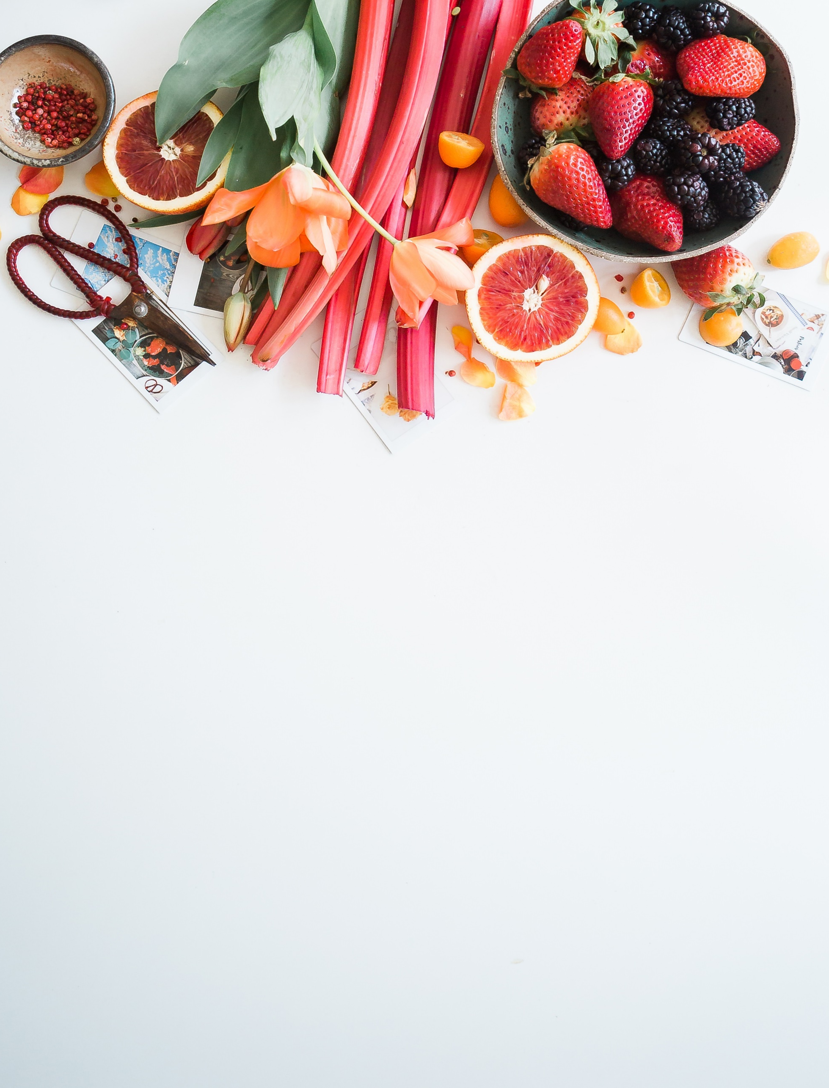
米 沢 市 介 護 予 防 普 及 啓 発 事 業
㈱井上自動車の
介護予防若返りプログラム
米沢市より委託を受け㈱井上自動車の介護予防教室後期を開催致します。生花による五感刺激で脳の活性化・声を出す身体ほぐし体操や今流行のフラ・交通安全教室の３本柱です。有意義な時間をご提供させて頂きます。どうぞお誘いあわせの上、ご参加下さいませ。
活動日 裏面に記載ございます。 時間 13:30～15:00
場所 すこやかセンター３F音楽室 ※1月のみ１F体力測定室
会費 無料 ※お花レッスン日のみ材料費５００円
お花レッスン日 花バサミ、花の持ち帰り用袋
お 申 込 み 方 法
お電話、またはメールでお申し込みください。
メールには「お名前」「ご年齢」「お電話番号」をご記載ください。
TEL
0238-23-7539 井上
MAIL
ii7ii7@inouejidousha.com
(株)井上自動車
〒山形県米沢市花沢町2834-1
☎ 0238-23-7539 URL https://inouejidousha.com/

